Slide 1
Oppgaver forelesning 3 med fasit

Slide 2
Bruk tallene i tabellen når du svarer på spørsmålene under
 | 2021 | 2023 | Skatteutvalget
Verdsettelsesrabatt aksjer | 45% | 20% | 0%
Formuesskatt | 0,85% | 1,1% (1%) | 0,85% (0,5%)
Eierskatt | 31,68% | 37,84% | 34%
Bunnfradrag formuesskatt | 1,5 mill. | 1,7 mill. | 6,4 mill.
Anta at effektiv selskapsskatt er 7% og se bort fra skjerming og bunnfradrag. Bruk høyeste formuesskattesats (tall som ikke er i parentes). Svar på følgende spørsmål:
Spørsmål 1: Anta en investor som eier et aksjeselskap med markedsverdi 1250. Anta at selskapets formuesskatteverdi er 35 prosent av markedsverdi. Hvor mye formuesskatt utløser skattereglene i 2023 (regjeringen Støre) og skatteutvalget.
Spørsmål 2: Hvor mye utbytte må investoren ta ut under 2023 reglene og under skatteutvalgets forslag for å dekke formuesskatten.
Spørsmål 3. Hvor mye utbytteskatt betaler investoren med 2003 regelen og med skatteutvalgets forslag.
Spørsmål 4. Representerer skatteutvalgets forslag en skatteskjerpelse i forhold til 2023 reglene?

Slide 3
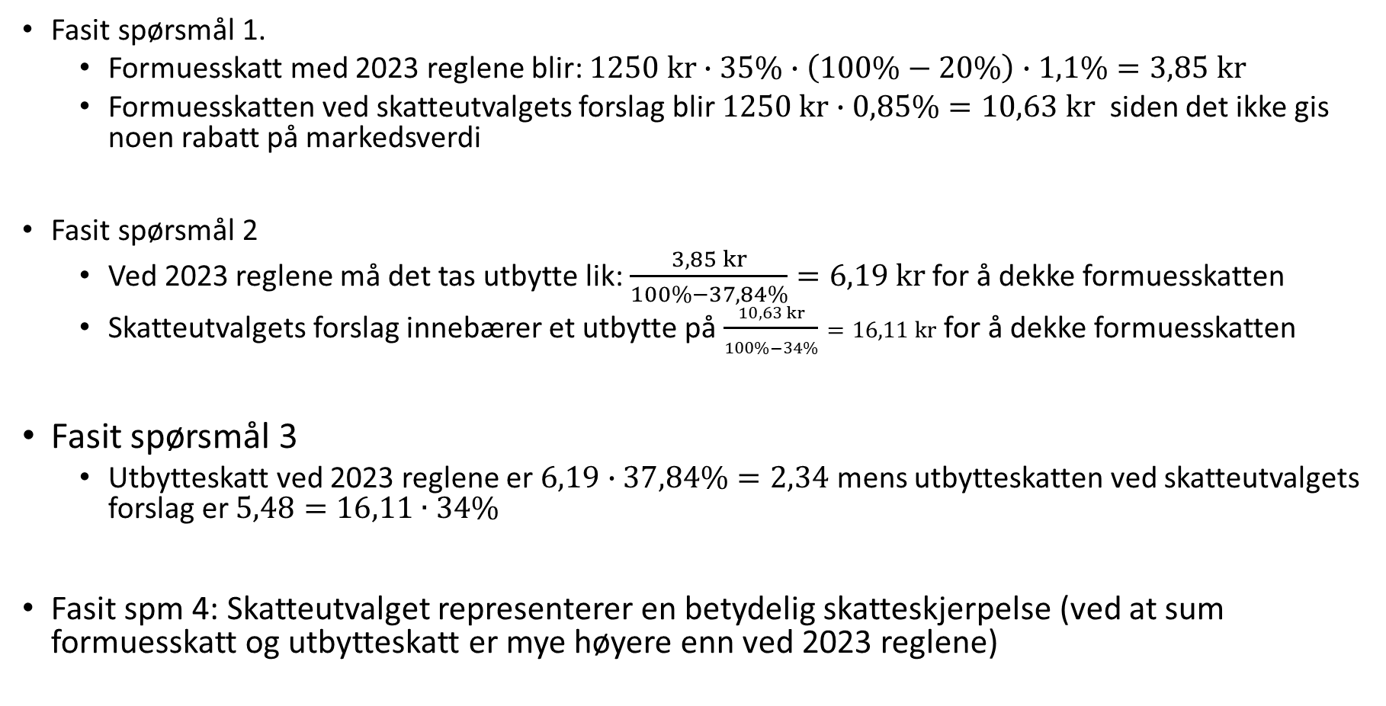
Fasit spørsmål 1.
Formuesskatt med 2023 reglene blir: $1250 kr∙35\%∙\left(100\%−20\%\right)∙1,1\%=3,85 kr$
Formuesskatten ved skatteutvalgets forslag blir $1250 kr∙0,85\%=10,63 kr$ siden det ikke gis noen rabatt på markedsverdi
Fasit spørsmål 2
Ved 2023 reglene må det tas utbytte lik: $\frac{3,85 kr}{100\%−37,84\%}=6,19 kr$for å dekke formuesskatten
Skatteutvalgets forslag innebærer et utbytte på $\frac{10,63 kr}{100\%−34\%}=16,11 kr$ for å dekke formuesskatten
Fasit spørsmål 3
Utbytteskatt ved 2023 reglene er $6,19∙37,84\%=2,34$ mens utbytteskatten ved skatteutvalgets forslag er $5,48=16,11∙34\%$
Fasit spm 4: Skatteutvalget representerer en betydelig skatteskjerpelse (ved at sum formuesskatt og utbytteskatt er mye høyere enn ved 2023 reglene)

